Slide 1
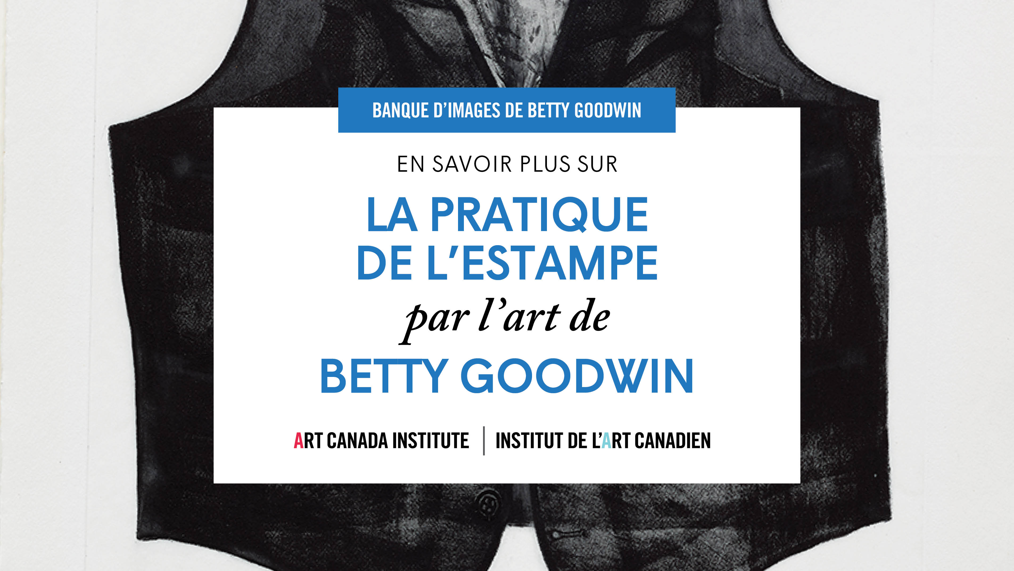

Slide 2
Betty Goodwin encre une plaque dans son atelier, 1970. Photographie de Gabor Szilasi.

Slide 3
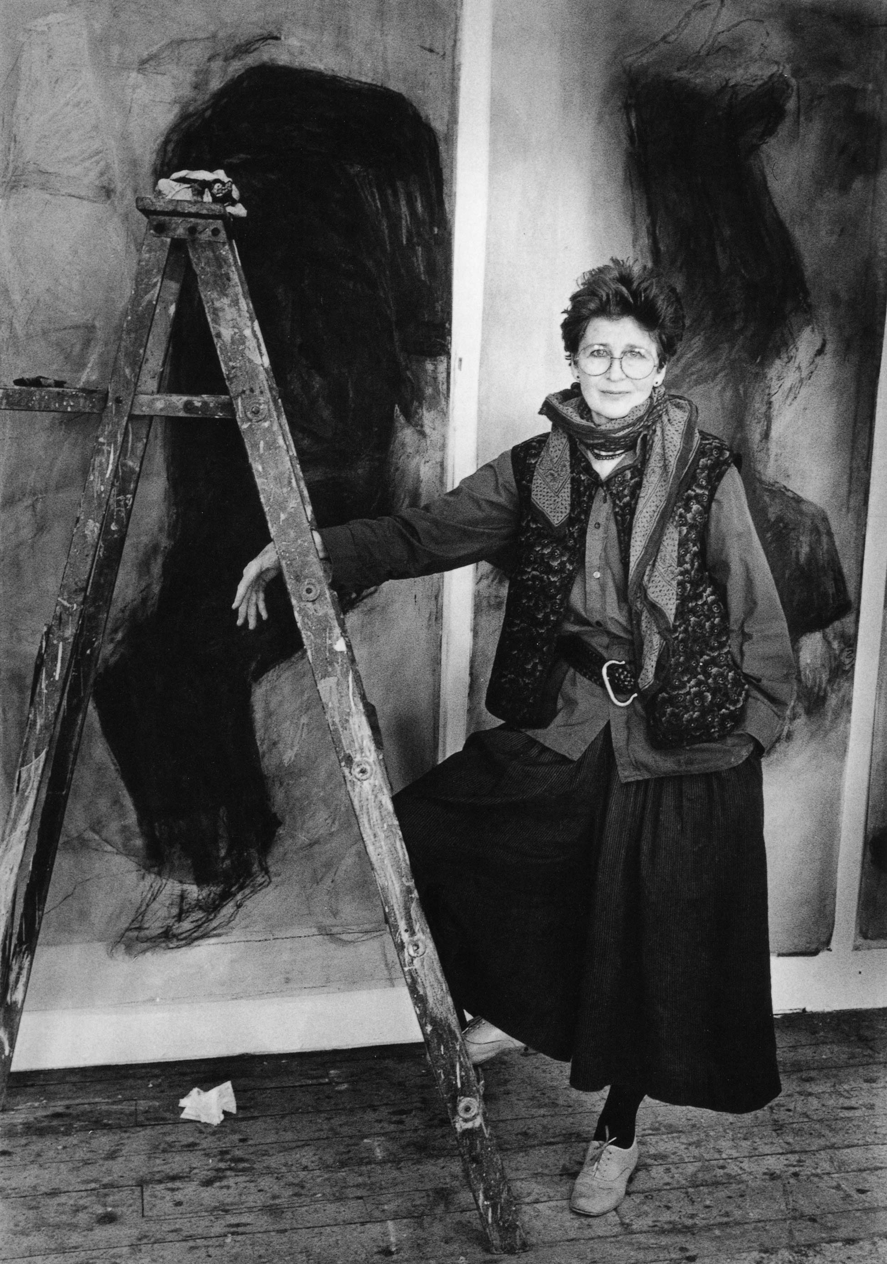
Betty Goodwin prenant la pose dans son atelier de Montréal, 1986. Photographie de Charlotte Rosshandler.

Slide 4
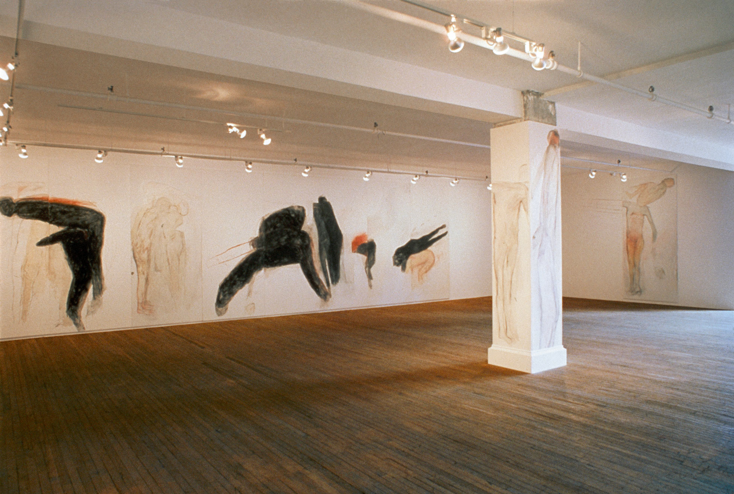
Betty Goodwin, Carbon (Carbone), 1986. Goodwin expérimente avec des estampes, des dessins à grande échelle et des installations, comme celle-ci.

Slide 5
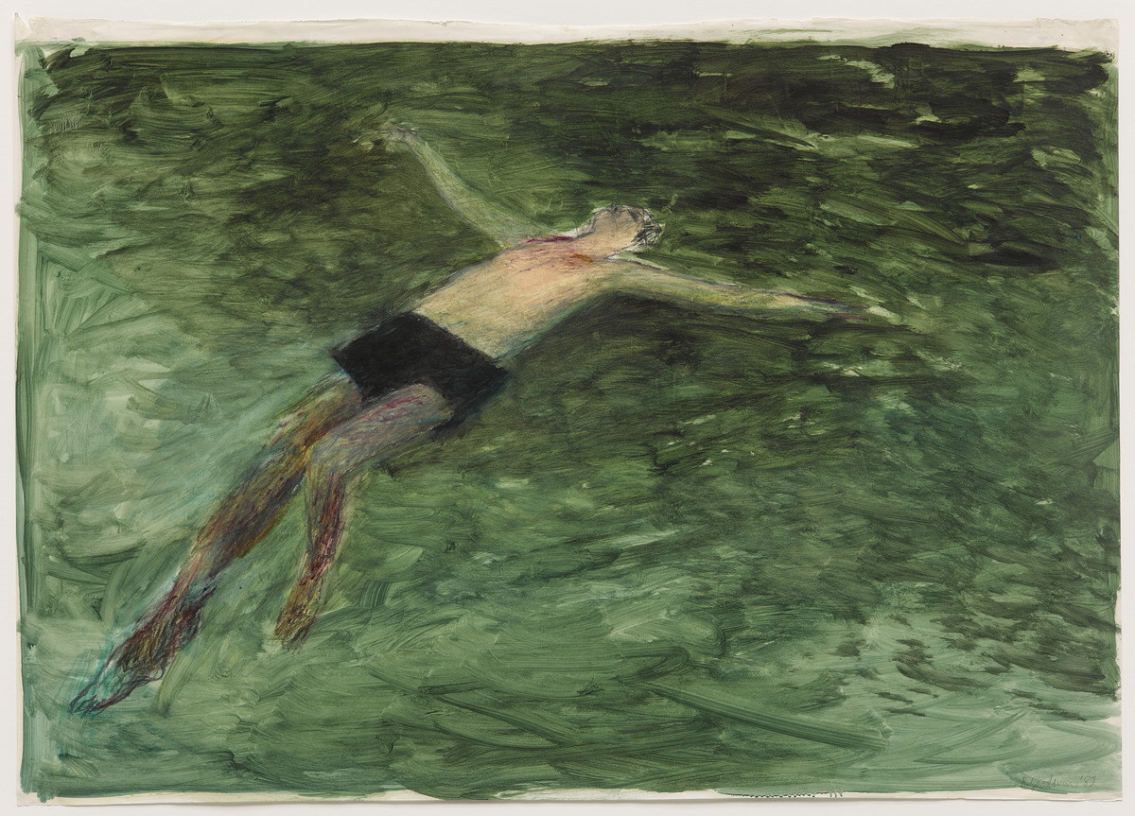
Betty Goodwin, Untitled (Sans titre), 1982. Dans sa série Swimmers (Figures nageant), Goodwin explore l’expérience humaines à travers la représentation du corps.

Slide 6
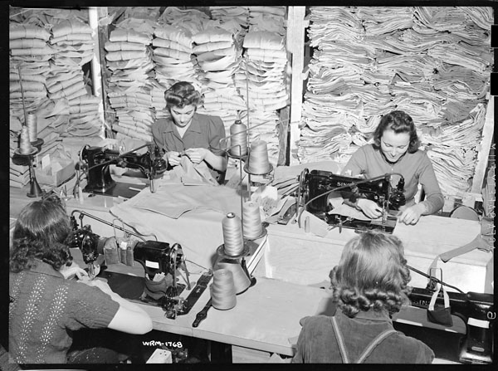
Des ouvrières de l’Alberta soutiennent l’effort de guerre en cousant des uniformes militaires, 1942.

Slide 7
Paul-Émile Borduas, Carquois fleuris ou 8.47, 1947. Borduas a rédigé le texte principal du manifeste Refus global.

Slide 8
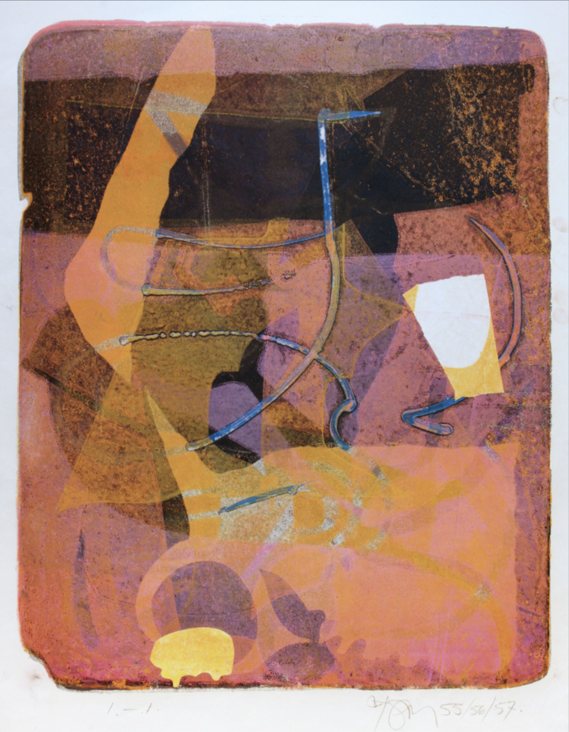
Harold Town, Old Games (Vieux jeux), 1955-1957. Dans son art, Town expérimente des procédés d’estampes novateurs.

Slide 9
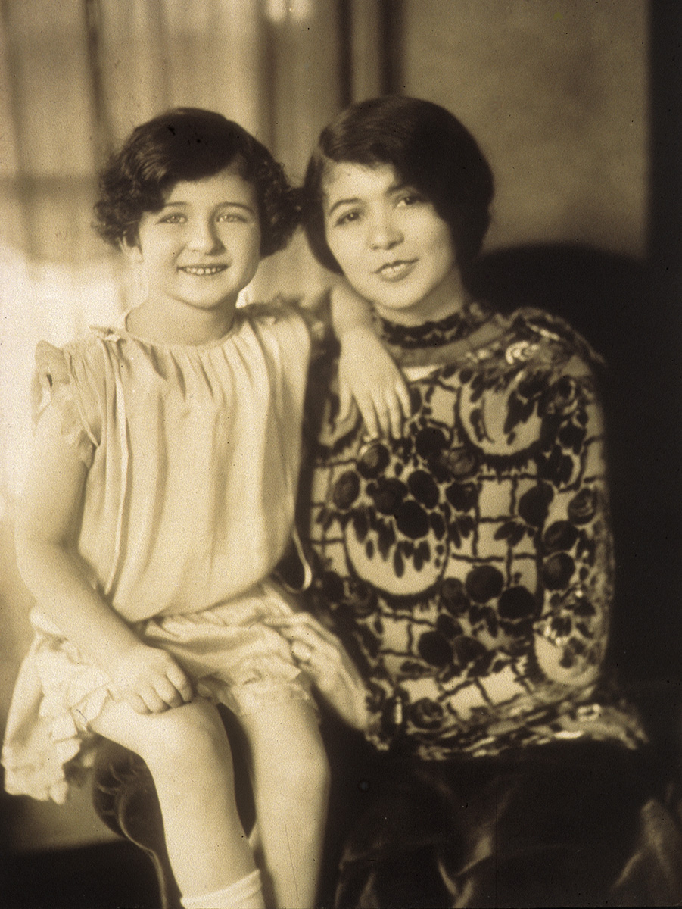
Betty Goodwin sur les genoux de sa mère, date inconnue. Photographie non attribuée.

Slide 10
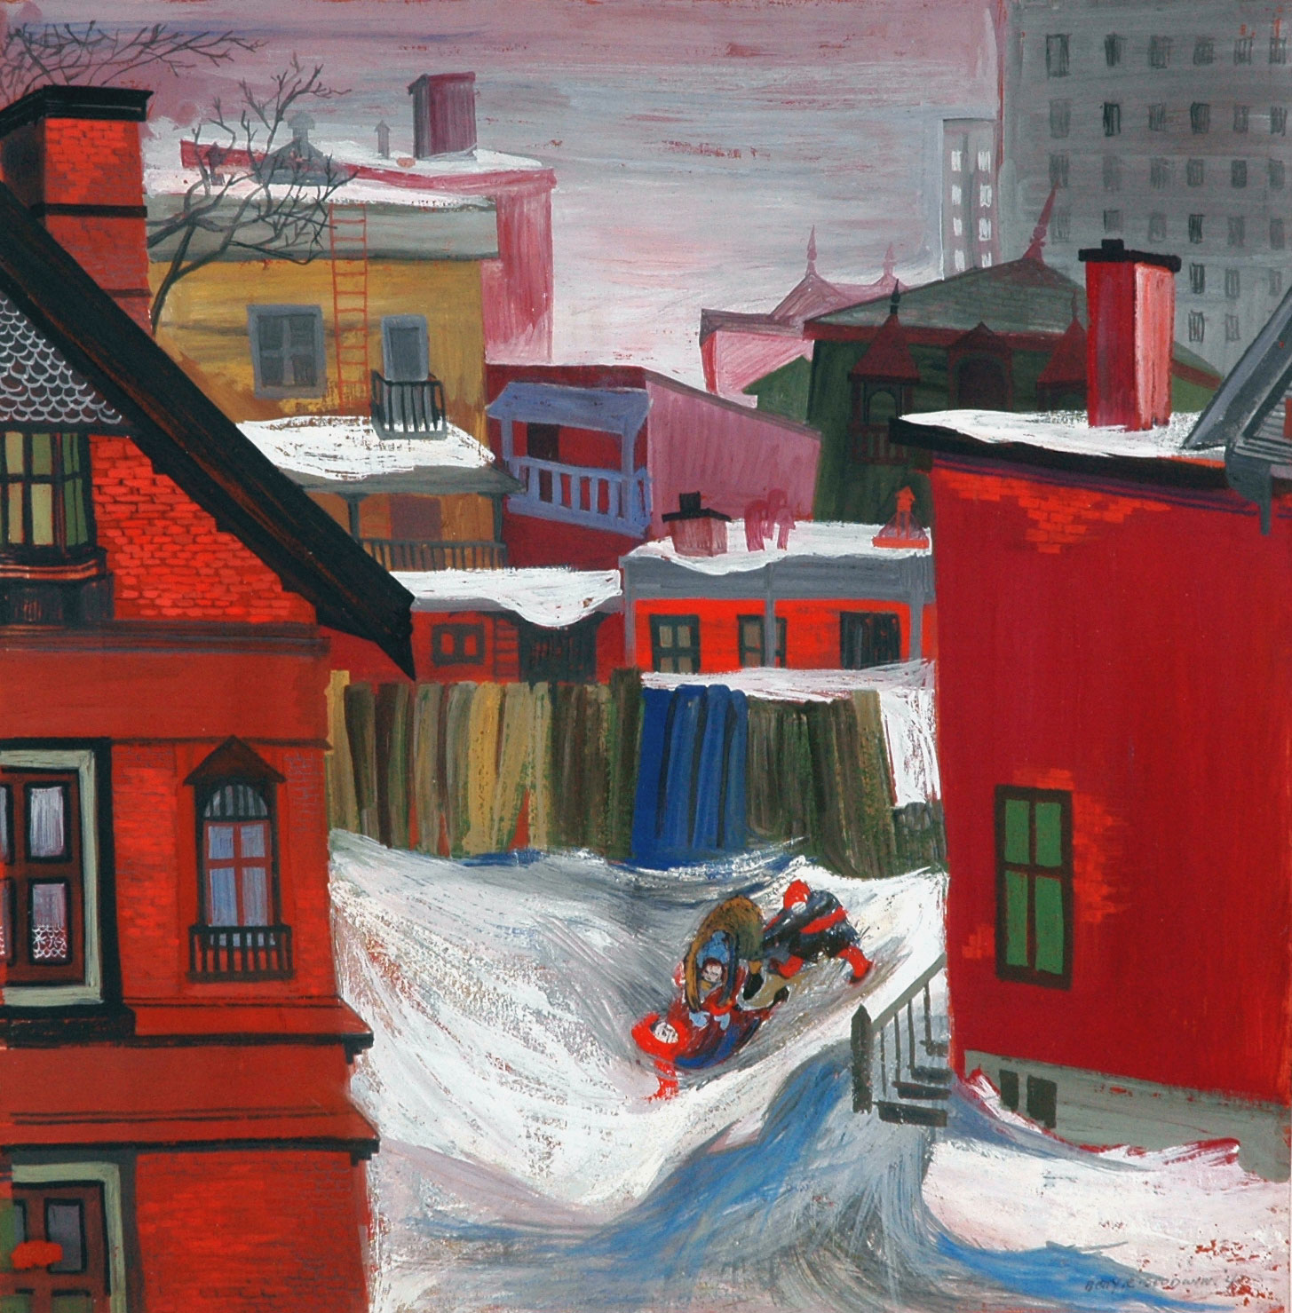
Betty Goodwin, View from my back window (Vue de ma fenêtre arrière), 1947. En carrière, Goodwin a d’abord pratiqué la peinture, comme le montre cette œuvre figurant une vue depuis sa maison.

Slide 11
Betty Goodwin, Vest (Gilet), avril 1972. Goodwin s’est fait connaître par son approche unique de la gravure.

Slide 12
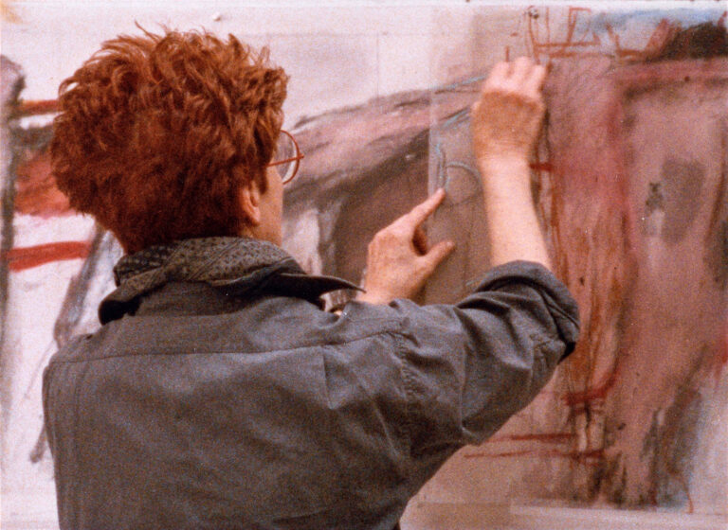
Activité d’apprentissage nº 1
Betty Goodwin à l’œuvre dans son atelier, années 1980. Photographie non attribuée.

Slide 13
Activité d’apprentissage nº 1
Betty Goodwin, Vest One (Gilet nº 1), 1969. Cette série constitue une importante contribution à l’art contemporain canadien.

Slide 14
Activité d’apprentissage nº 1
Betty Goodwin, Two Vests (Deux gilets), 1972. Goodwin a choisi le gilet comme sujet pour sa signification symbolique et matérielle.

Slide 15
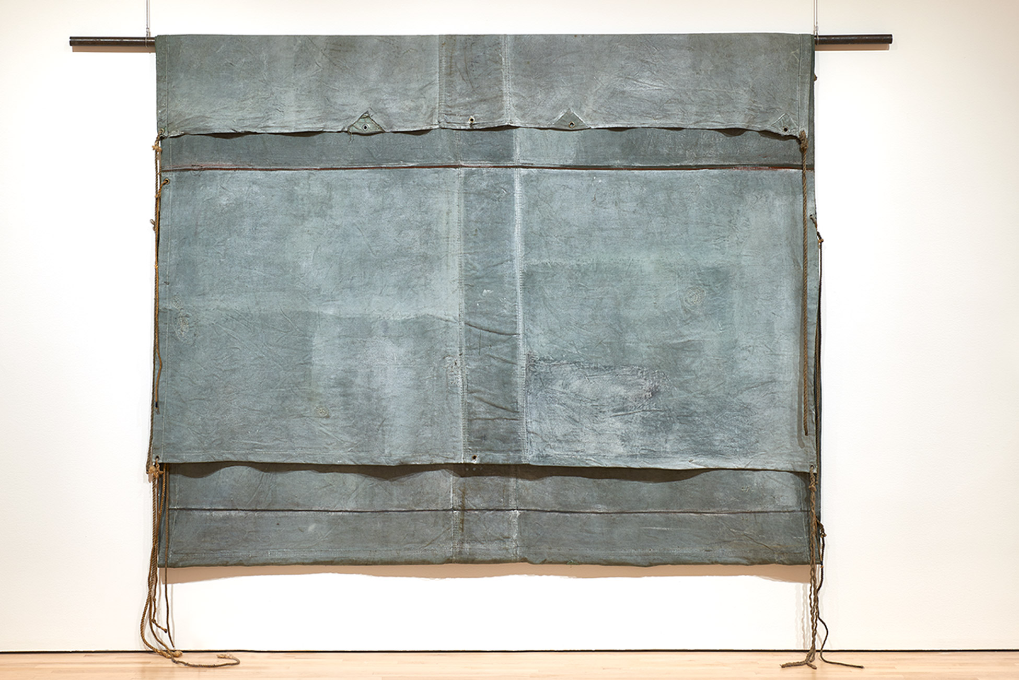
Activité d’apprentissage nº 2
Betty Goodwin, Tarpaulin No. 3 (Bâche nº 3), 1975. Les bâches comptent parmi les objets trouvés que Betty Goodwin a utilisé dans son art.

Slide 16
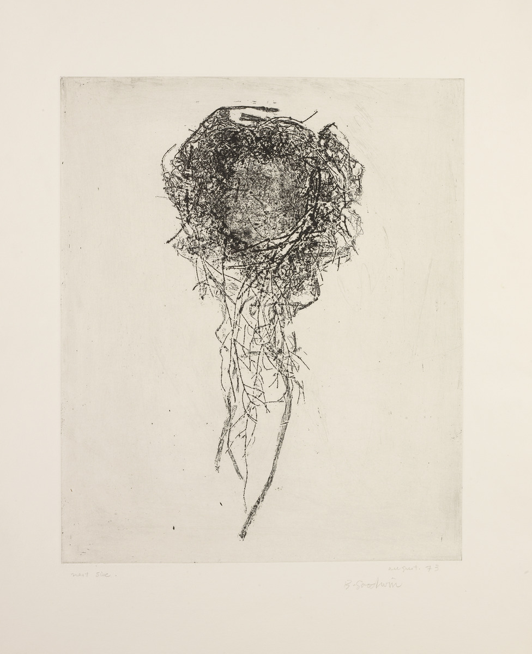
Activité d’apprentissage nº 2
Betty Goodwin, Nest with Hanging Grass [Nest Six] (Nid avec herbe suspendue [nid nº 6]), 1973. Cette image est un autre des exemples du type d’objets trouvés qui inspirent Goodwin pour ses estampes.

Slide 17
Activité d’apprentissage nº 2
Betty Goodwin, Gloves One (Gants nº 1), 1970. Dans une œuvre comme celle-ci, des objets domestiques sont transformés en d’étonnantes compositions en deux dimensions.

Slide 18
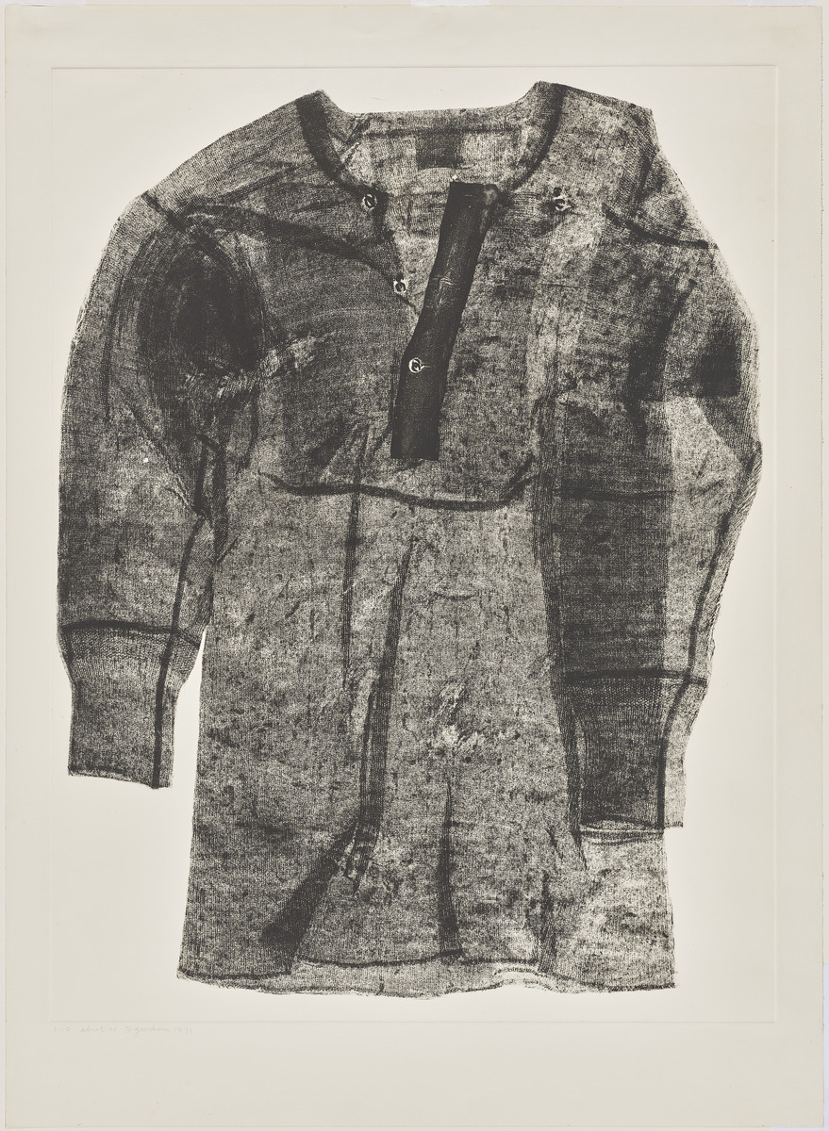
Activité d’apprentissage nº 2
Betty Goodwin, Shirt IV (Chemise IV), 1971. L’intérêt de Goodwin pour les textiles remonte à son père qui a fait carrière comme tailleur.

Slide 19
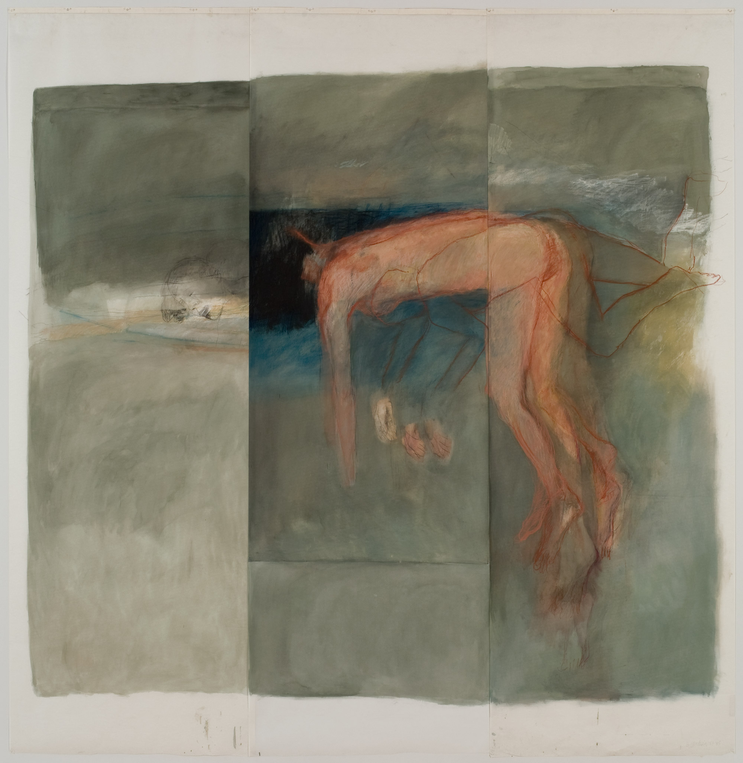
Exercice sommatif
Betty Goodwin, So Certain I Was, I Was a Horse (Si certaine que j’existais, j’étais un cheval), 1984-1985. Cette œuvre est un exemple de l’exploration des luttes personnelles que mène Goodwin dans son art.

Slide 20
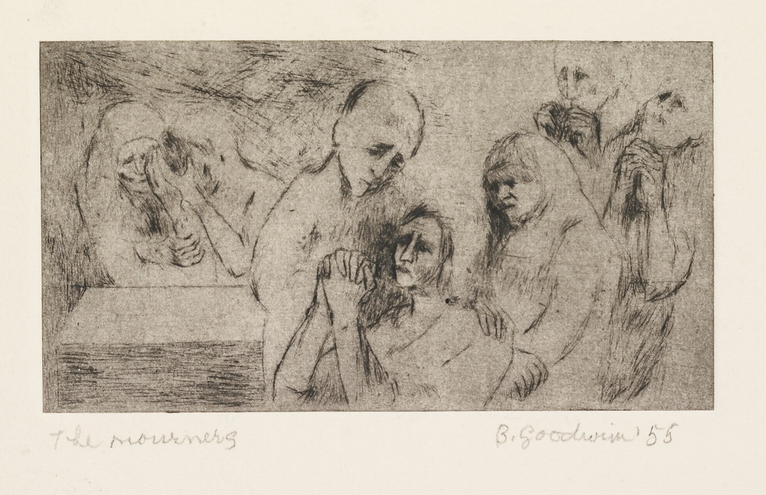
Exercice sommatif
Betty Goodwin, The Mourners (Figures endeuillées), 1955. L’art de Goodwin traite souvent d’événements mondiaux, comme cette pièce créée en réponse à l’Holocauste.

Slide 21
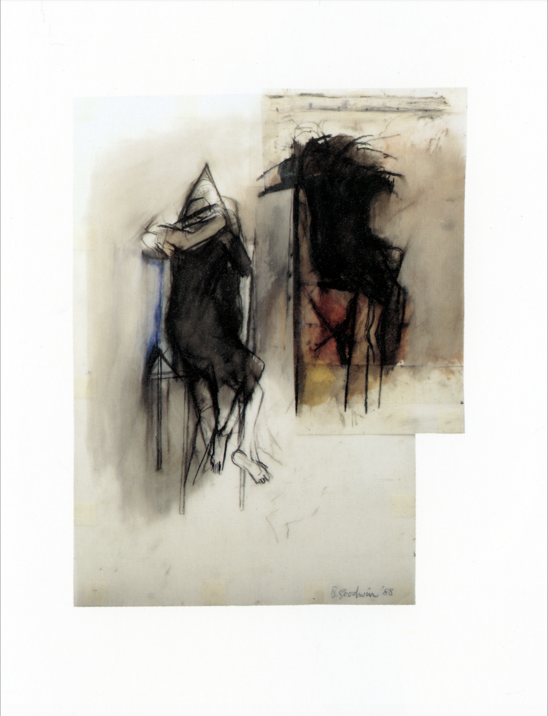
Exercice sommatif
Betty Goodwin, Two Hooded Figures with Chair, No. 2 (Deux figures portant un capuchon et chaise nº 2), 1988. Les changements politiques, le deuil et l’humanité sont des thèmes puissants qui inspirent des œuvres comme celle-ci.

Slide 22
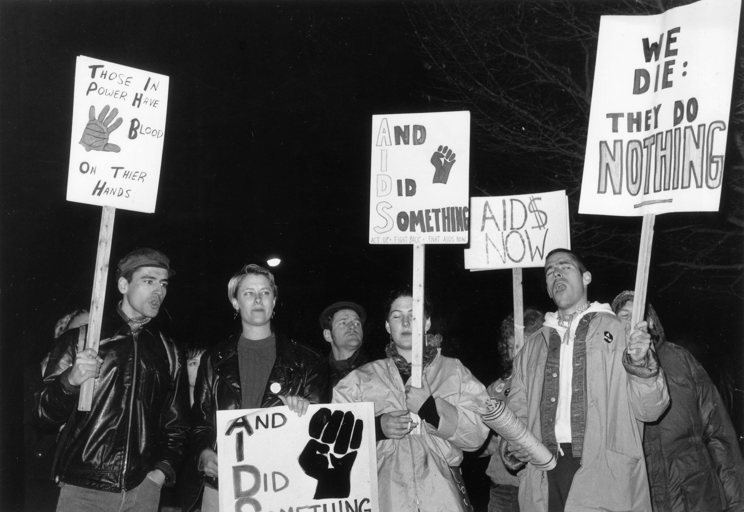
Exercice sommatif
Manifestation d’ACT UP (AIDS Coalition to Unleash Power [Coalition contre le SIDA pour libérer le pouvoir]), Vancouver, 1990. Photographie non attribuée.

Slide 23
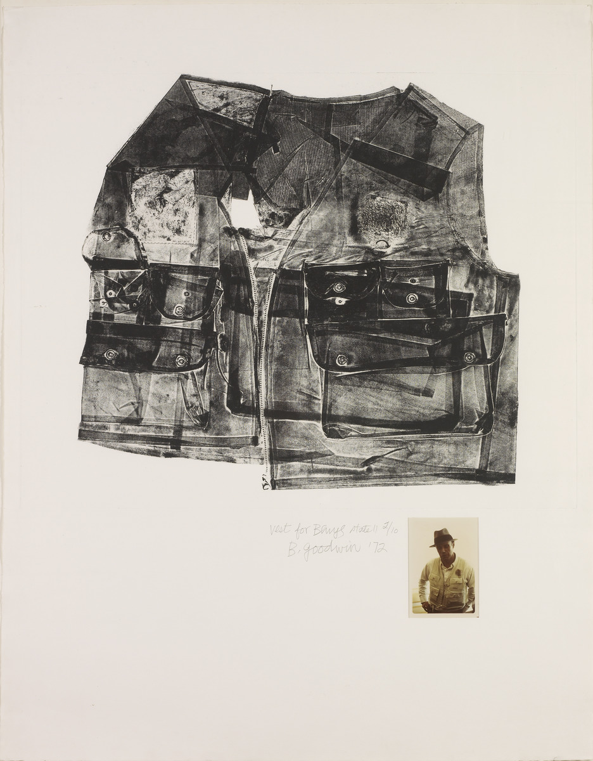
Betty Goodwin, Vest for Beuys (Gilet pour Beuys), 1972.

Slide 24
Page du carnet de croquis/notes, 1972-1976.

Slide 25
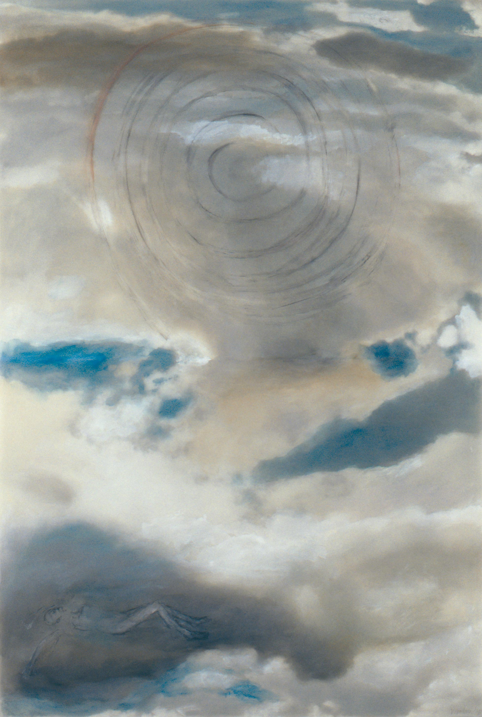
Betty Goodwin, Beyond Chaos No. 7 (Au-delà du chaos nº 7), 1998.

Slide 26
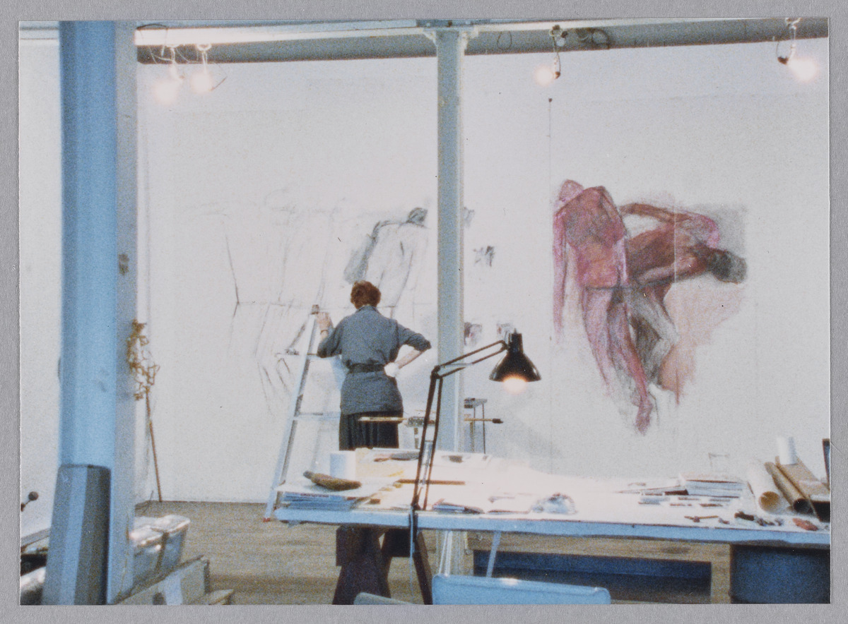
Betty Goodwin dans son atelier, Montréal, années 1980. Photographie non attribuée.

Slide 27
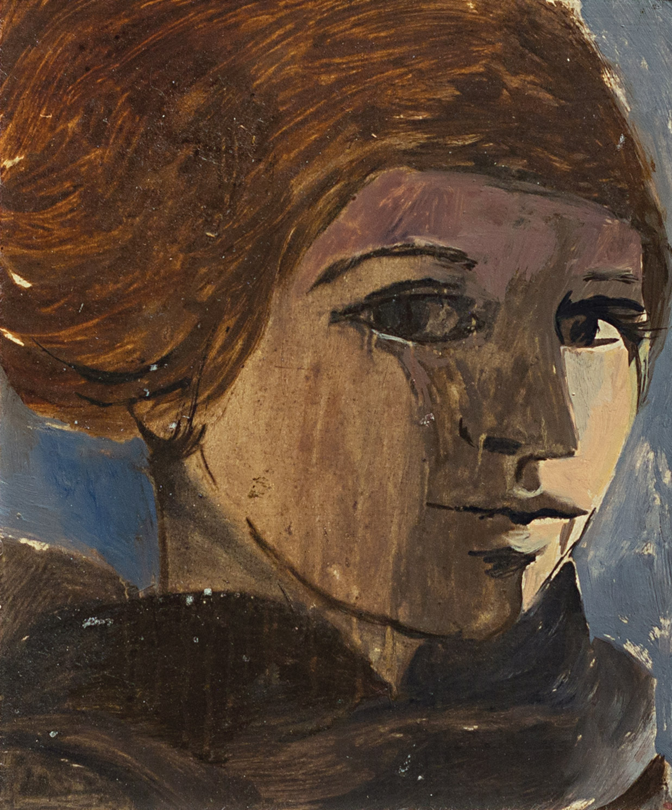
Betty Goodwin, Self-Portrait (Autoportrait), v.1955. Cette œuvre est l’un des rares autoportraits peints par Goodwin en début de carrière.

Slide 28
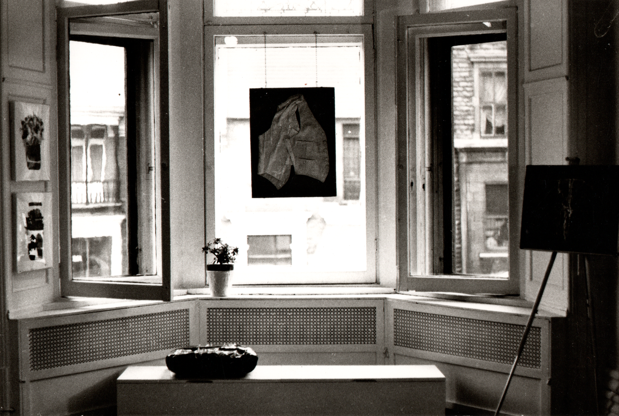
Intérieur de la Galerie B avec une estampe de gilet de Betty Goodwin accrochée à la fenêtre, Montréal, 1972. Photographie non attribuée.

